Slide 1
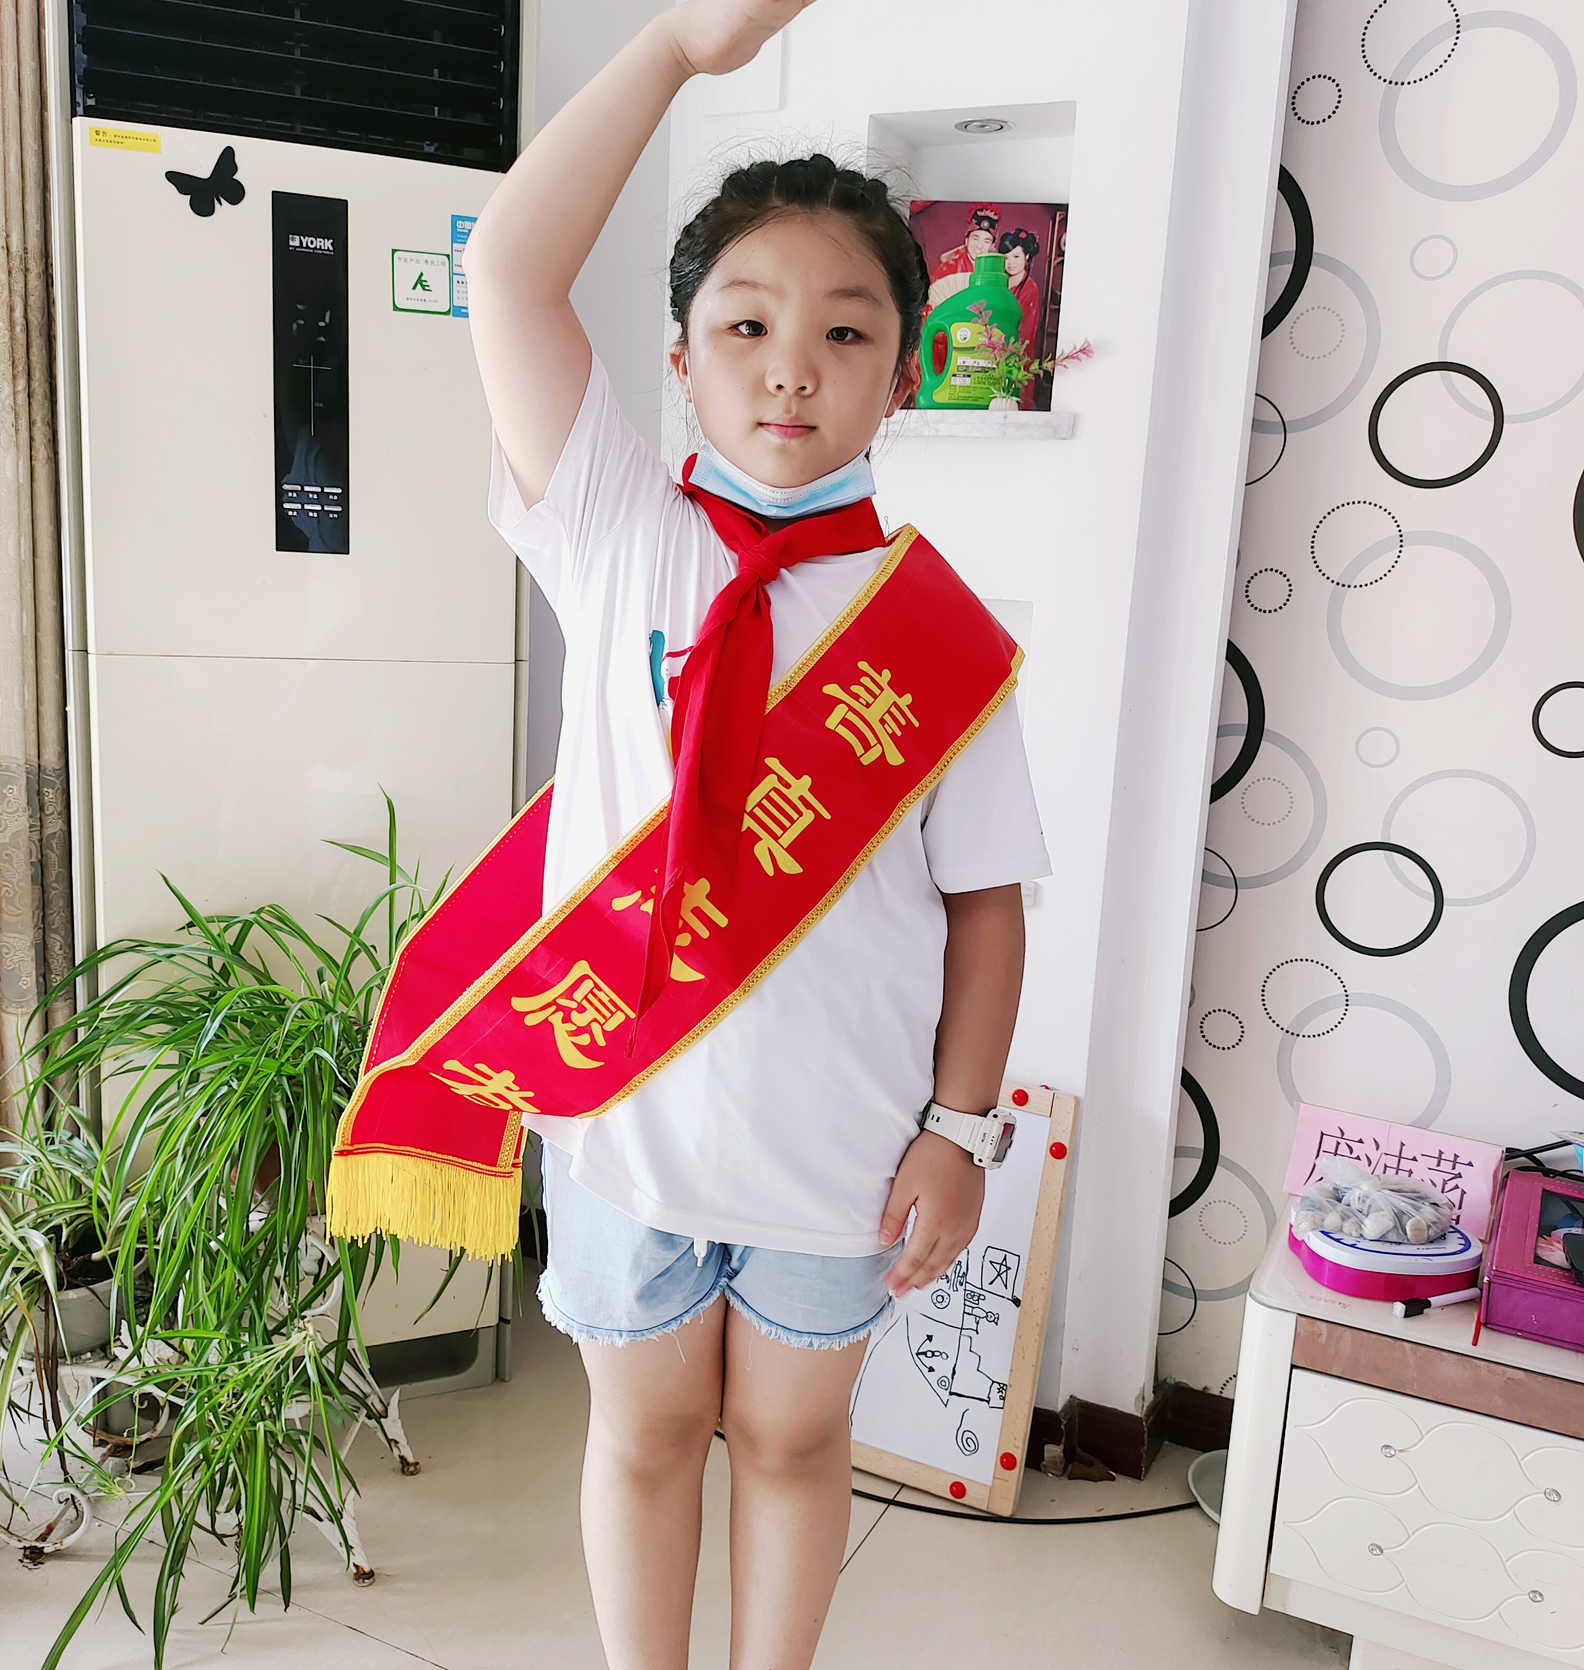
自我介绍
姓名：庞沛菡
班级：三（11）班

Slide 2
姓名： 庞沛菡
年龄： 9岁
性别： 女
爱好： 唱歌、跳舞、画画等
座右铭：世界上有两种光芒最耀眼，一种是太阳的光芒，一种是你努力的模样！
个人介绍

Slide 3
敬爱的老师、同学们：
今天我很荣幸能站在这里，我申请加入文娱部，我之所以想加入文娱部，是因为我非常喜欢文娱活动，我是一个性格开朗的女孩，从小就喜欢唱歌跳舞，还会弹古筝，参加过古筝比赛并获奖！
我相信我完全有能力胜任这个职务，假如我成功加入文娱部，我将严以律己，以身作则，我也会出色地完成学校和大队部交给我的各项任务。
我为自己的勇气和信心鼓掌，我可能不是最优秀的，但我一定是最努力的，我衷心希望大家投我一票，支持我，鼓励我，谢谢大家！
自荐信

Slide 4
我的优点
乐于
助人
成绩
优良
号召
力强
经验
丰富
多才
多艺
03
01
05
02
04

Slide 5
运动
绘画
阅读
我的爱好

Slide 6
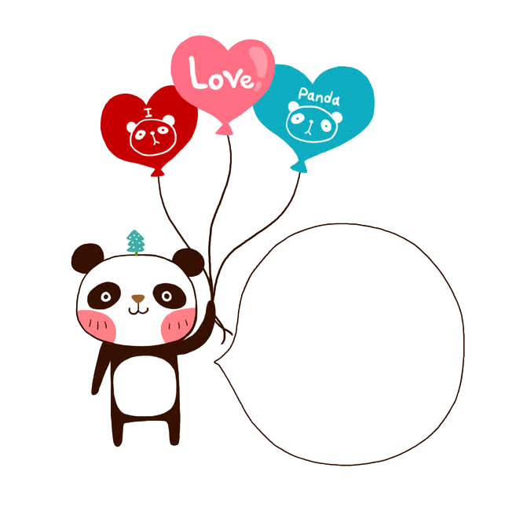
舞蹈6级
画画3级
古筝3级
我的
荣誉

Slide 7
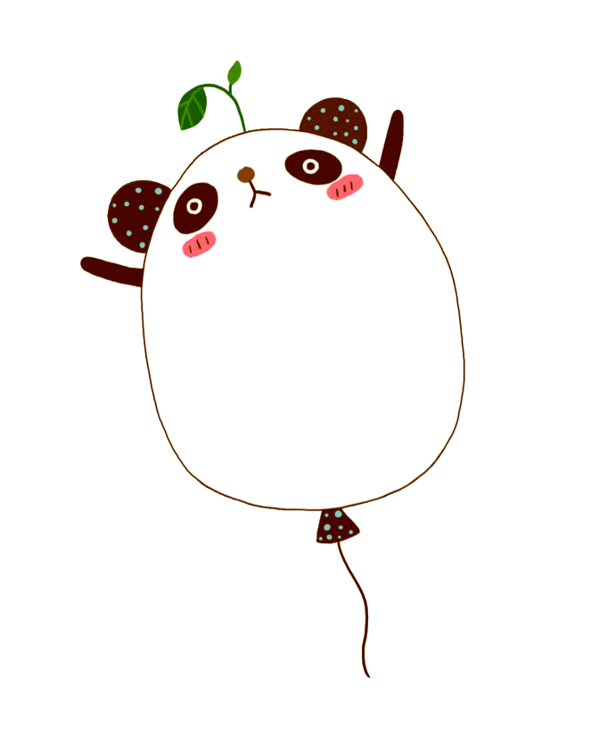
我的
梦想
我的梦想是当一名画家。因为这样可以让很多人看到我的画，让很多人天天开心，天天快乐！所以我想当一名画家。

Slide 8
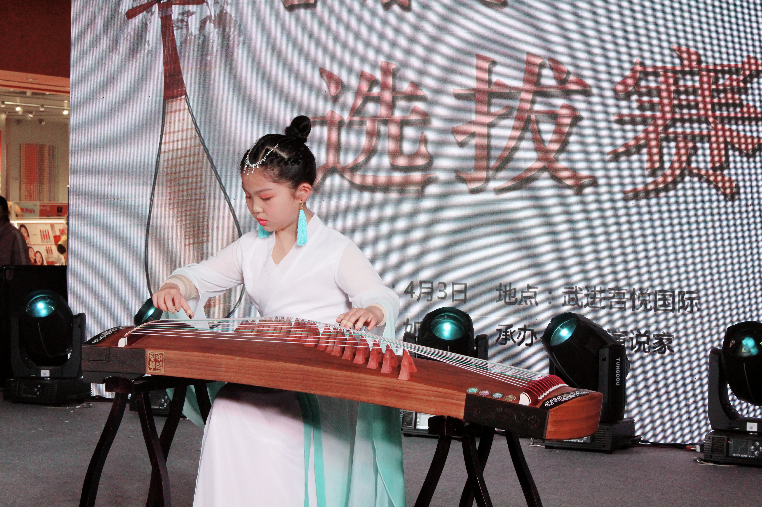
竞选目标
文娱委员
出色完成各项任务，
全心全意为同学们服务

Slide 9
我会用行动证明，你们的选择是正确的！
请大家投我一票
谢谢

